Slide 1
Ciencia ciudadana:
el papel de la Administración en la articulación de la demanda de investigación
Ismael Peña - López
@ictlogist
Programa formativo de ciencia ciudadana 2026, 23/01/2026
Granada: Medialab UGR Universidad de Granada

Slide 2
Taller
Dicotomías sobre
funciones y tareas de los equipos
en las organizaciones

Slide 3
El imparable cambio de paradigma en la gestión del interés general (no sólo en la Administración)

Slide 4
Resultados
Resultados ( outputs )
Cambios materiales
Corto plazo
Bajo nuestro control
Incidencia directa
Medibles
Cambios Variación de factores De tendencia Normativos (legales)
p.ej.​
Cursos de ofimática
Becas comedor
Notes:
4

Slide 5
Orientación a procedimientos
 | Modelo: función pública | Modelo: servicio y política pública
Objeto | El procedimiento administrativo | El servicio y la política pública
Papel del trabajador | Aplicar el procedimiento | Diseñar e implantar un servicio o política pública
Selección | Basada en el conocimiento de la norma | Basada en las competencias y habilidades del trabajador para el desempeño de las funciones que tendrá que desarrollar
Formación | Actualizar los conocimientos del trabajador cuando cambia el procedimiento | Fomentar el desarrollo del trabajador para que adquiera nuevas competencias y habilidades para mejorar su desempeño
I+D+i | Sobre todo externalizada | Equipo propio, comunidades de práctica y aprendizaje
Organización | Jerárquica | Por proyectos
Funcionamiento lógico | Expediente | Interoperabilidad y ciencia de datos
Relaciones entre unidades y organizs. | Competenciales | De colaboración y complementariedad
Movilidad vertical | En base a la antigüedad y la formación generalista. A menudo va acompañada de movilidad horizontal. | En base a su capacidad. Requiere adquirir competencias específicas. Generalmente se progresa en el mismo ámbito funcional.
Movilidad horizontal | Fácil y relativamente rápida: el procedimiento es genérico. | Difícil y lenta: requiere adquirir competencias específicas
Notes:
5

Slide 6
Gobernar sistemas
Ámbito | Sistema
Gobernanza | Estática Vertical Hoy
Organización | Jerarquía, dentro/fuera Unidad Profesionales
Talento | Conocimiento Formación Ámbito formal
Procesos | Expediente Procedimiento Cerrado
Calidad en la gestión | Competencial Procedimiento Presupuesto
Calidad democrática | Norma Ejecución Resultado
Notes:
6

Slide 7
Cambios en el entorno
Medible
Complejidad
Control
Incertidumbre
Resultados
Impacto
Notes:
7

Slide 8
Resultados
Resultados ( outputs )
Cambios materiales
Corto plazo
Bajo nuestro control
Incidencia directa
Medibles
Cambios Variación de factores De tendencia Normativos (legales)
p.ej.​
Cursos de ofimática
Becas comedor
Notes:
8

Slide 9
Resultados, efectos, impactos
Resultados ( outputs ) | Efectos ( outcomes ) | Impactos ( impactos )
Cambios materiales | Cambios intermedios | Cambios estructurales
Corto plazo | Medio/corto plazo | Largo plazo
Bajo nuestro control | Fuera de nuestro control | Fuera de nuestro control
Incidencia directa | Incidencia directa | Incidencia indirecta
Medibles | Medibles | No medibles
Cambios Variación de factores De tendencia Normativos (legales) | Cambios en Capacidades Aptitudes Potencialidades Posibilidades | Cambios en La visión del mundo Comportamientos Significados Normas sociales Relaciones de poder
p.ej.​
Cursos de ofimática | Superar los cursos | Mejorar la empleabilidad
Becas comedor | Subir rendimiento escolar | Reducir la pobreza
Notes:
9

Slide 10
Orientación a procedimientos
 | Modelo: función pública | Modelo: servicio y política pública
Objeto | El procedimiento administrativo | El servicio y la política pública
Papel del trabajador | Aplicar el procedimiento | Diseñar e implantar un servicio o política pública
Selección | Basada en el conocimiento de la norma | Basada en las competencias y habilidades del trabajador para el desempeño de las funciones que tendrá que desarrollar
Formación | Actualizar los conocimientos del trabajador cuando cambia el procedimiento | Fomentar el desarrollo del trabajador para que adquiera nuevas competencias y habilidades para mejorar su desempeño
I+D+i | Sobre todo externalizada | Equipo propio, comunidades de práctica y aprendizaje
Organización | Jerárquica | Por proyectos
Funcionamiento lógico | Expediente | Interoperabilidad y ciencia de datos
Relaciones entre unidades y organizs. | Competenciales | De colaboración y complementariedad
Movilidad vertical | En base a la antigüedad y la formación generalista. A menudo va acompañada de movilidad horizontal. | En base a su capacidad. Requiere adquirir competencias específicas. Generalmente se progresa en el mismo ámbito funcional.
Movilidad horizontal | Fácil y relativamente rápida: el procedimiento es genérico. | Difícil y lenta: requiere adquirir competencias específicas
Notes:
10

Slide 11
Orientación a procedimientos u orient. a impacto
 | Modelo: función pública | Modelo: servicio y política pública
Objeto | El procedimiento administrativo | Servicio y política pública, impacto
Papel del trabajador | Aplicar el procedimiento | Diseñar e implantar un servicio o política pública
Selección | Basada en el conocimiento de la norma | Basada en las competencias y habilidades del trabajador para el desempeño de las funciones que tendrá que desarrollar
Formación | Actualizar los conocimientos del trabajador cuando cambia el procedimiento | Fomentar el desarrollo del trabajador para que adquiera nuevas competencias y habilidades para mejorar su desempeño
I+D+i | Sobre todo externalizada | Equipo propio, comunidades de práctica y aprendizaje
Organización | Jerárquica | Por proyectos
Funcionamiento lógico | Expediente | Interoperabilidad y ciencia de datos
Relaciones entre unidades y organizs. | Competenciales | De colaboración y complementariedad
Movilidad vertical | En base a la antigüedad y la formación generalista. A menudo va acompañada de movilidad horizontal. | En base a su capacidad. Requiere adquirir competencias específicas. Generalmente se progresa en el mismo ámbito funcional.
Movilidad horizontal | Fácil y relativamente rápida: el procedimiento es genérico. | Difícil y lenta: requiere adquirir competencias específicas
Notes:
11

Slide 12
Gobernar sistemas
Ámbito | Sistema
Gobernanza | Estática Vertical Hoy
Organización | Jerarquía, dentro/fuera Unidad Profesionales
Talento | Conocimiento Formación Ámbito formal
Procesos | Expediente Procedimiento Cerrado
Calidad en la gestión | Competencial Procedimiento Presupuesto
Calidad democrática | Norma Ejecución Resultado
Notes:
12

Slide 13
Gobernar sistemas o Gobernanza del ecosistema
Ámbito | Sistema | Ecosistema
Gobernanza | Estática Vertical Hoy | Dinámica Horizontal Mañana
Organización | Jerarquía, dentro/fuera Unidad Profesionales | Red, conectado/desconectado Instancia Ciudadanos
Talento | Conocimiento Formación Ámbito formal | Planificación, competencia Desarrollo Ámbito informal, on time
Procesos | Expediente Procedimiento Cerrado | Dato Interoperabilidad Abierto
Calidad en la gestión | Competencial Procedimiento Presupuesto | Concurrencia Objetivos Proyectos
Calidad democrática | Norma Ejecución Resultado | Misión Plataforma Impacto
Notes:
13

Slide 14
La respuesta conceptual a los retos Y cómo afecta a la Ciencia

Slide 15

Partenariados público-social- privados
Articulación de demanda de innovación
Gobierno
abierto
Administraciones
Articulación del conocimiento en el territorio
Innovación territorial:
codiseño y cocreación de nuevas soluciones para los retos de la sociedad
Sociedad
civil
Agentes
de I+D+i
Nuevos modelos de innovación
Articulación de demanda de innovación
Empresas
Modernización del tejido productivo
Actividades emergentes
Fernández Sirera , T. (2018)

Slide 16
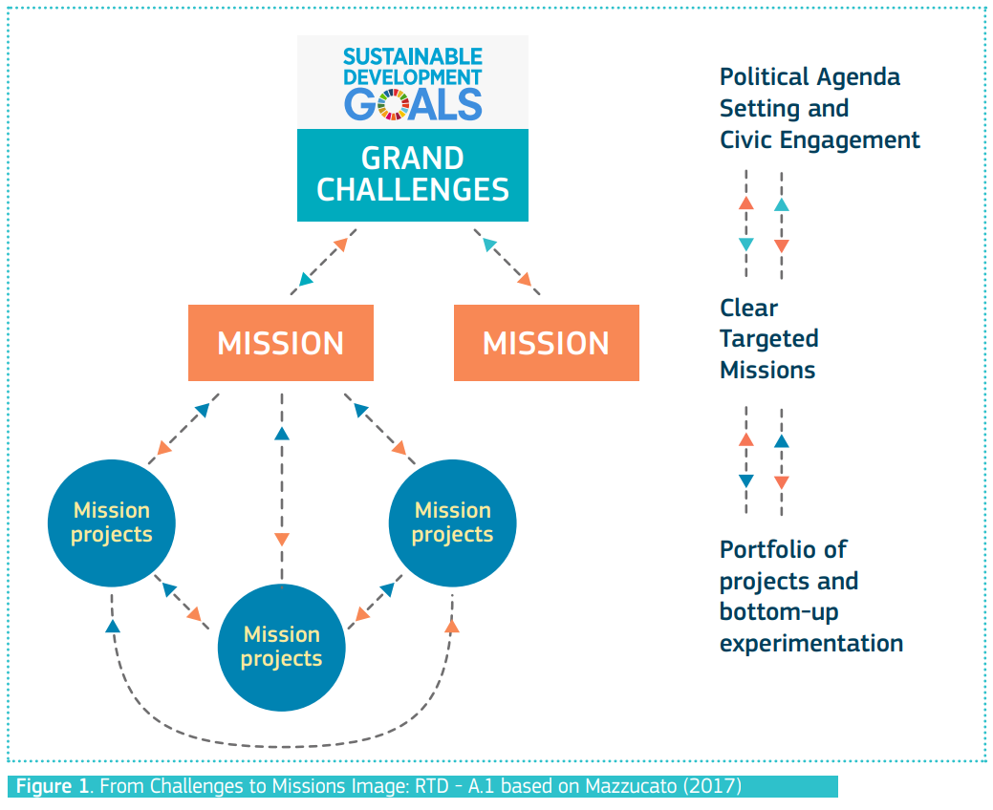
Políticas orientadas a misiones (i)
European Commission & Mazzucato, M. (2018)

Slide 17
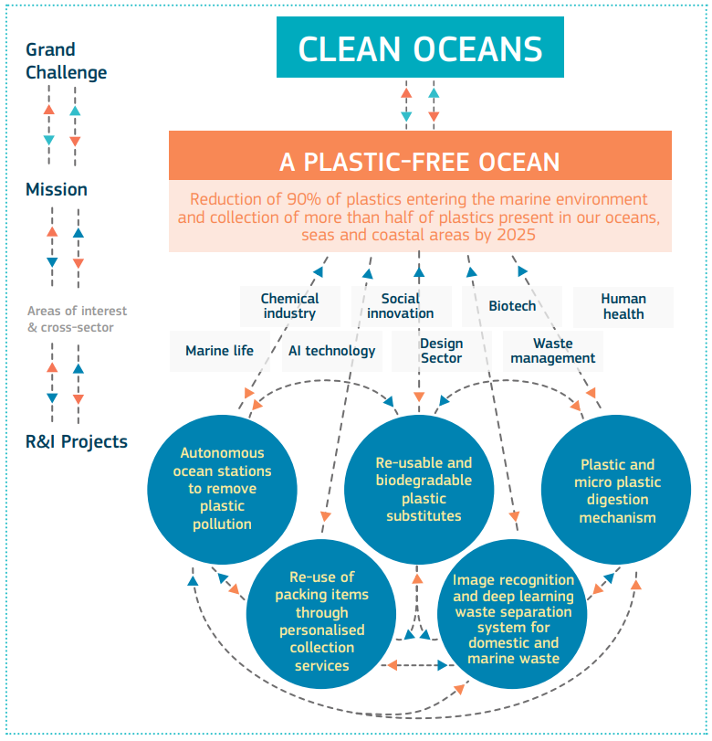
Políticas orientadas a misiones (ii)
European Commission & Mazzucato, M. (2018)

Slide 18
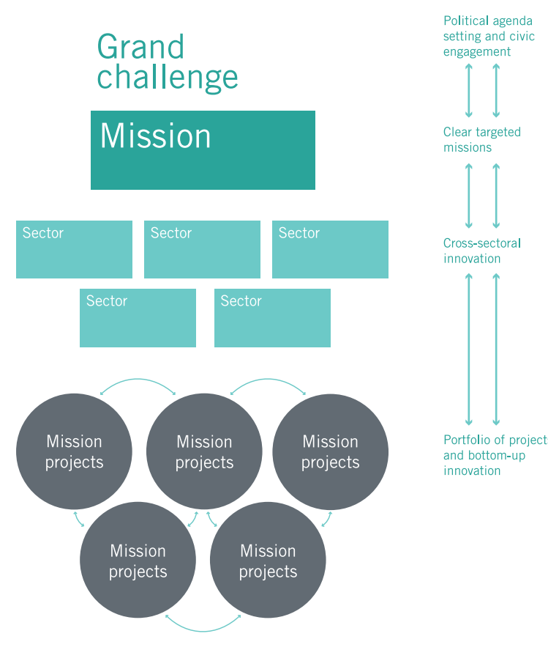
Políticas orientadas a misiones (iii)
Hill, D. (2022)

Slide 19
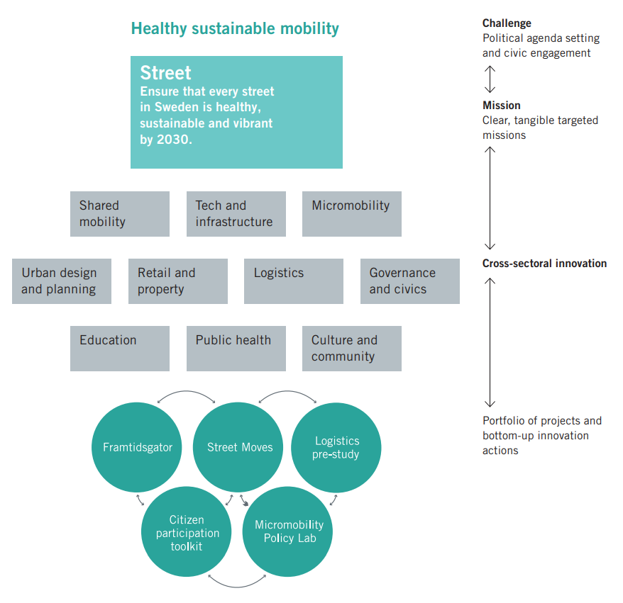
Políticas orientadas a misiones (iv)
Hill, D. (2022)

Slide 20
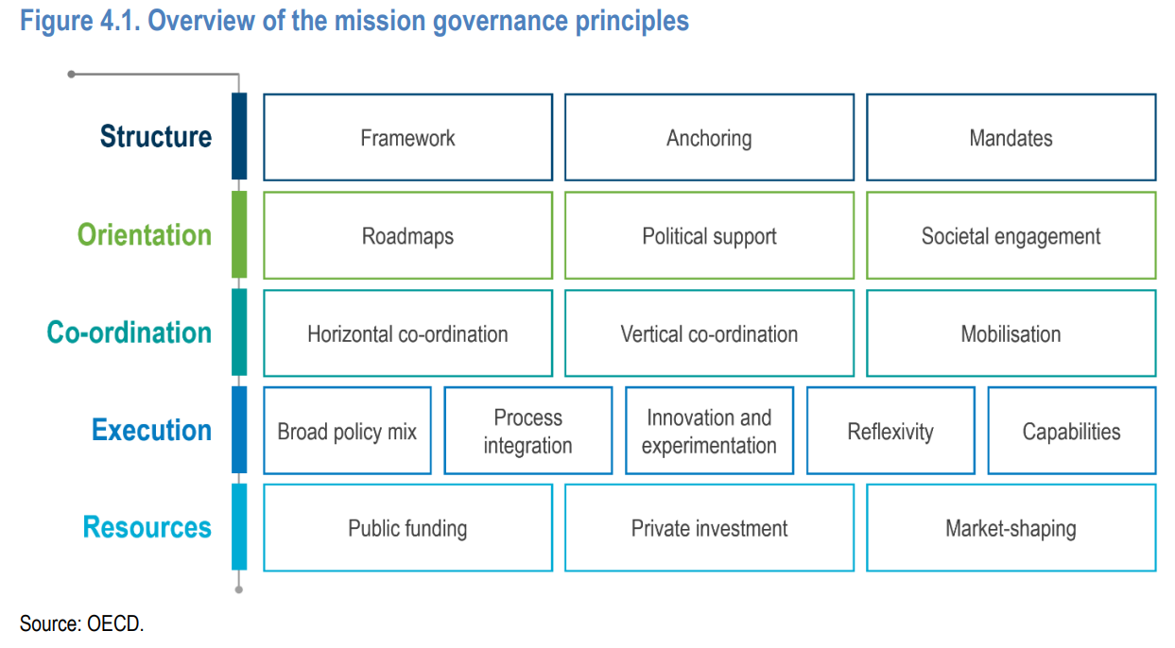
Políticas orientadas a misiones (v)
OECD (2025)

Slide 21
El “mercado” de investigación desde la demanda

Slide 22

Nuevos perfiles para nuevos retos
Estrategia desde la demanda:
Incrementar la demanda
Impulsar una nueva forma de hacer política
Mejorar la demanda
Capacitar a los profesionales para demandarla mejor
Satisfacer la demanda
Facilitar la correspondencia entre oferta y demanda

Slide 23
Incrementar la demanda
Nuevas formas en política:
El caso de las Elecciones al Parlament de Catalunya durante la crisis de la COVID19 (14/02/2021)

Slide 24
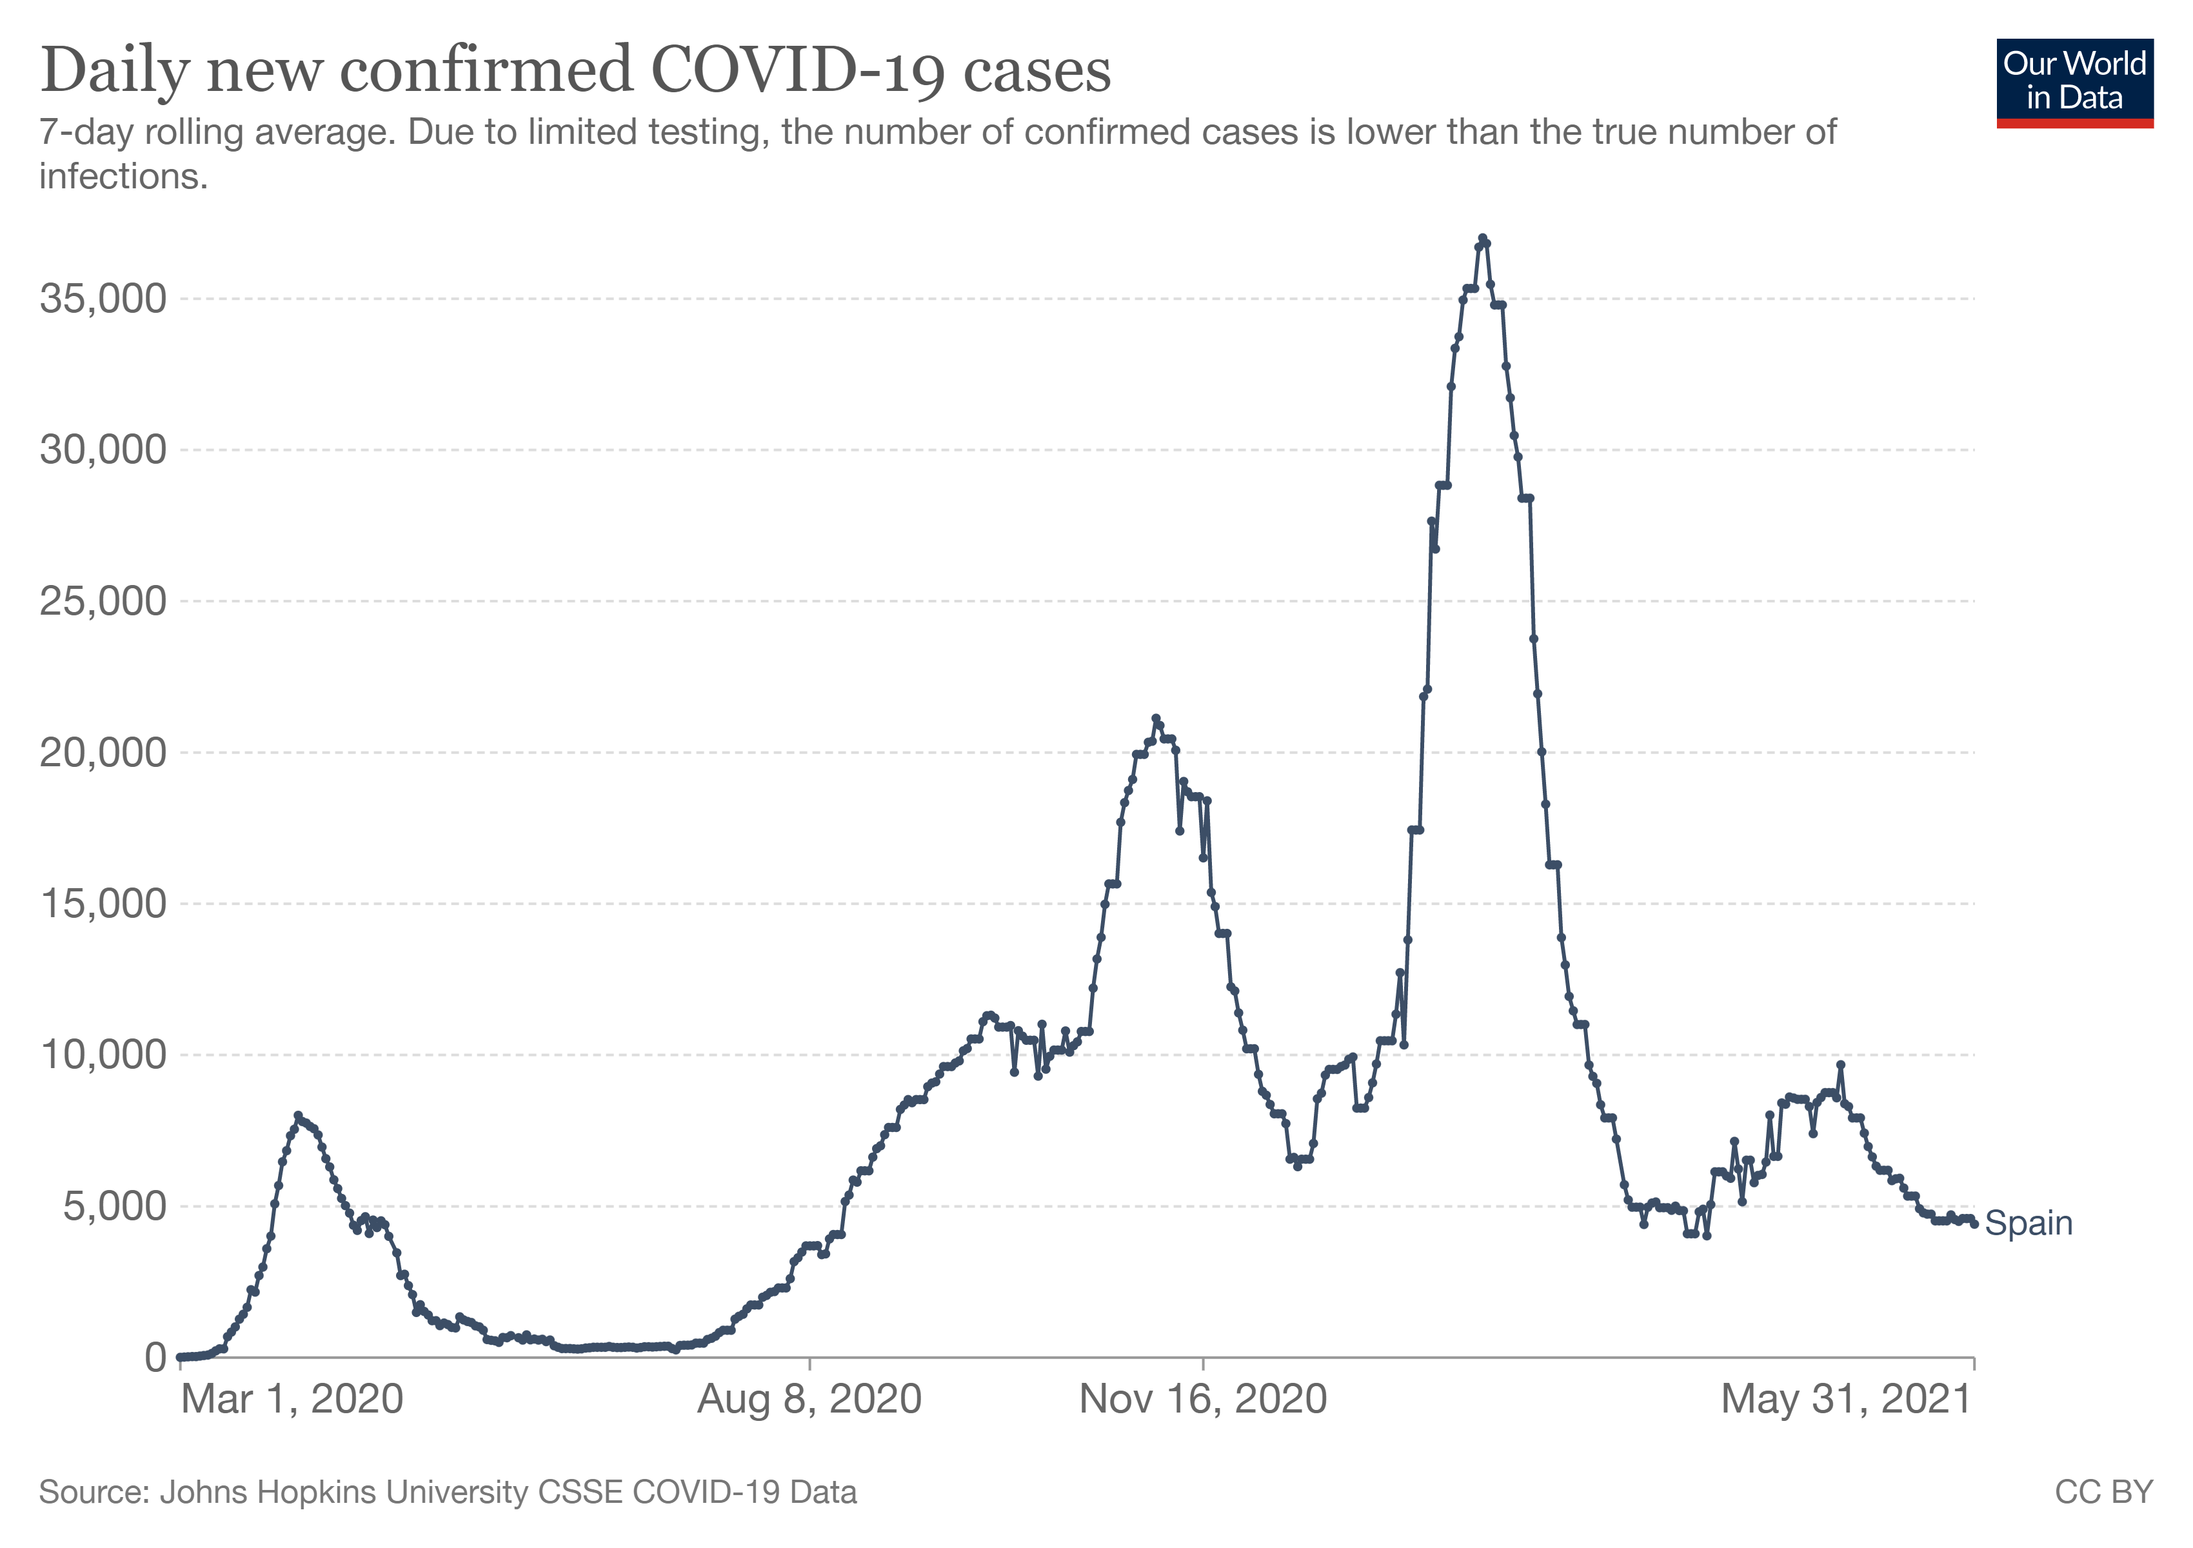
Elecciones y crisis COVID
El President es inhabilitado
por el Tribunal Supremo
El TSJC suspende
el aplazamiento
El TSJC cancela
el aplazamiento
Electoral campaign begins
Confinamiento
Se aplazan las elecciones Vascas y Gallegas
Las elecciones
catalanas se aplazan
Elecciones Vascas y Gallegas
Jornada electoral inicial
Jornada electoral
14 Febrero 2022
Se convocan las
elecciones catalanas
Elecciones Vascas y Gallegas
nueva convocatoria jornada electoral
Fecha propuesta para
la nueva jornada electoral
(no se aceptó)
2ª ola
3ª ola
4ª ola
1ª ola
Una gran parte de las elecciones en todo el mundo se celebró entre la 1ª y la 2ª olas
Daily new confirmed COVID-19 cases, 7-day rolling average.
Source: OurWorld in Data / Johns Hopkins University CSSE COVID-19 Data

Slide 25
Un problema retorcido (wicked problem)
No existe una formulación definitiva de un problema retorcido.
Los problemas retorcidos no tienen tiempo de espera.
Las soluciones a un problema retorcido no son del tipo verdadero o falso, sino mejor o peor.
No existe ninguna prueba inmediata y definitiva de una solución a un problema retorcido.
Cada solución a un problema retorcido es una "operación única".
Los problemas retorcidos no tienen un conjunto de soluciones potenciales enumerables.
Cada problema retorcido es esencialmente único.
Cada problema retorcido puede considerarse como un síntoma de otro problema.
La existencia de una discrepancia en un problema retorcido puede explicarse en varias formas. La explicación determina la resolución al problema.
El planificador no tiene derecho a equivocarse. Los planificadores son responsables de las consecuencias de las acciones que generan.
Rittel, H.W.J. & Webber, M.M. (1973). “Dilemmas in a general theory of planning”.

Slide 26
Complejidad en las Elecciones COVID
¿Salud o Democracia?
¿Qué permite el ámbito normativo? ¿Se puede cambiar?
¿Podemos replicar la experiencia de otras comunidades autónomas? ¿De otros países?
¿Qué factores pasados se deberían considerar?
Gestión de la pandemia, cultura democrática, modelo territorial y competencial, obsolescencia de la Administración, fractura social y politización de la gestión, fractura política y judicialización de la política
¿Qué factores presentes de deberían considerar?
¿De salud individual, de salud pública, presupuestarios, operativos, legitimidad?
Notes:
26

Slide 27
Incertidumbre en las Elecciones COVID
¿Cuál es el mejor momento para votar y por qué?
Si se aplazasen, ¿qué cambiaría?
¿Qué consecuencias habrá si fracasa el dispositivo electoral?
Para la salud, individual y pública
Para el derecho a voto
Para la legitimidad del proceso
¿Se aceptarán los resultados la noche electoral?
¿Qué nivel de participación legitima el resultado?
¿Ha sido un proceso justo para todos?
Notes:
27

Slide 28
Límites y retos de la organización
Limitación del control sobre los actores que toman parte de las elecciones
El control sobre los actores de la organización es muy parcial
El control en los actores que participan es (casi) nulo
Información y comunicación en contexto adverso
Gran incertidumbre sobre la crisis de la COVID-19
Desconocimiento generalizado sobre organización electoral
Variedad de narrativas que determinan el desarrollo electoral
Antes: calidad técnica, organización, campaña
Durante: organización, legitimidad
Después: legitimidad, impacto en salud
Notes:
28

Slide 29
Cambios en el entorno
Complejidad
Mucho de lo que sabíamos y sabíamos hacer no sirve. Ni el diagnóstico, ni el pronóstico ni los procedimientos son válidos.
Incertidumbre
Tenemos un control muy limitado sobre actores, recursos, calendarios, acciones y escenarios.
Impacto
No necesitamos resultados ni efectos, sino “controlar” y “medir” impactos (incontrolables y no medibles por definición)
Notes:
29

Slide 30
Del problema al reto

Slide 31
Estrategia: objetivos
Reducir el problema retorcido a una suma de problemas “simples”
Minimizar los riesgos sobre la salud
Minimizar el impacto sobre la evolución general de la pandemia
Minimizar el riesgo de contagio por formar parte de la organización
Garantizar el derecho a voto
Todo el mundo tiene derecho a votar, sin excepción: minimizar los votantes afectados por incidencias/excepciones
Prevenir la abstención por motivos ajenos a los políticos
Proteger la legitimidad del proceso
Maximizar la transparencia y nivel de consenso sobre el proceso
Minimizar comportamientos de boicot
Notes:
31

Slide 32
Estrategia: momentos
Diagnóstico: mayo-julio
Qué está pasando
Qué hay que hacer
Cómo hay que hacerlo
Recursos: agosto-noviembre
Diseño institucional y normativo
Equipos y tareas
Presupuesto
Implantación y seguimiento del dispositivo: diciembre-febrero
Despliegue
Explicación, pedagogía y defensa de la estrategia
Correcciones al diseño
Notes:
32

Slide 33
Estrategia: visiones y activos
Mapa de actores: cartografiar los diferentes perfiles de ciudadano:
Listar los actores
Tipificar el perfil
Establir relaciones entre actores
Qué visión/posicionamiento tienen
Describir sus aproximaciones a la cuestión
Nombrar el problema
Aportaciones/activos
Explorar los instrumentos para llegar a ellos
Listar el rango de posibles soluciones aportadas por cada tipo de actor y su impacto esperado
Notes:
33

Slide 34
Estrategia: mapa de actores
Institucionales
Administraciones
Convocante
Estatal
Municipal
Juntas electorales (3 niveles)
Judiciales
Políticas
Grupos parlamentarios
Candidaturas
Sociedad civil
Academia
Sociedad civil organizada
Ciudadanía
Gestión electoral
Miembros mesa
Interventores y apoderados
Medios de comunicación
Tradicionales
Redes
Votantes
Sanos
Riesgo
Contagiados y contactos
Ámbito informal/oficioso de entornos institucionales
Extra-institucionales e informales
Notes:
34

Slide 35
Estrategia: los escenarios
Instituciones y partidos:
Consenso
Utilidad
Auctoritas
Medios:
Utilidad
Agilidad
Ciudadanía:
En red
Información clara
Prescripción
Desintermediación
Referencia rápida
Notes:
35

Slide 36
Taller
El mapa de actores

Slide 37
Mapa de actores y visiones
Cartografiar los diferentes perfiles de ciudadano afectados por una cuestión y sus respectivos posicionamientos:
Listar a los actores
Tipificar su perfil
Establecer relaciones entre actores
Describir sus aproximaciones a la cuestión
Nombrar su problema

Slide 38
Mapa de actores y visiones
¿Qué relación tienen?
¿Quién es?
¿Qué le pasa?
¿Qué hace?
NOMBRE DEL PROBLEMA
Actor
¿Quién es?
¿Qué le pasa?
¿Qué hace?
NOMBRE DEL PROBLEMA
Actor
Actor
¿Quién es?
¿Qué le pasa?
¿Qué hace?
NOMBRE DEL PROBLEMA
Actor
¿Quién es?
¿Qué le pasa?
¿Qué hace?
NOMBRE DEL PROBLEMA
¿Quién es?
¿Qué le pasa?
¿Qué hace?
NOMBRE DEL PROBLEMA
Actor

Slide 39
Mapa de actores y aportaciones
Cartografiar los diferentes perfiles de ciudadano afectados por una cuestión y sus respectivas propuestas:
Listar a los actores
Explorar los instrumentos para legar a ellos
Listar el rango de posibles soluciones aportadas para cada tipo de actor y su impacto esperado

Slide 40
Mapa de actores y visiones
¿Quién es?
¿Qué le pasa?
¿Qué hace?
NOMBRE DEL PROBLEMA
Actor
Propuesta
¿Otros actores?
(¿externos?)
Propuesta
¿Otros actores?
(¿externos?)
Propuesta
¿Otros actores?
(¿externos?)

Slide 41
Misión, dispositivos, proyectos

Slide 42
Estrategia: los dispositivos
Para cada objetivo, actor y escenario
Cuál es la pregunta central
Cuáles son los componentes del sistema
Nombrado
Enmarcado
Interrelaciones
Con qué equipos trabajamos
Los actores como variable
Los actores como recurso
Cómo organizamos a los equipos
El relato
Notes:
42

Slide 43

Dispositivos específicos y de coordinación
Contratación
Compras
Servicios
Dispositivo de Comunicación
Dispositivo de datos e información
Oficina Electoral
Dispositivo para el voto exterior
Mesa de Partidos
Parlamento
PROCICAT
(protección civil)
Locales electorales
Dispositivo
Elecciones
COVID-19
Juntas electorales
Oficina del Censo
Correos
Delegación del Gobierno
Comisión técnica
Plan Desconfinamiento Administraciones Locales
Ayuntamientos

Slide 44
Dispositivo COVID-19
Leyenda:
Otra Administración
Ayuntamientos
Oficina del Censo Electoral
Voto seguro
Organización
Medidas seguridad
Generalitat
Dept. A. Exterior
Auditoría de seguridad
Voto presencial seguro
Sub-dirección general de Procesos Electorales
Oficina de seguridad
Centro Recogida Información
Dispositivos, material e instrucciones de seguridad
Dispositivo Escrutinio General
PROCICAT
(protección civil)
Dispositivo en el Parlamento
Información de Seguridad y protocolos de voto seguro
Información a partidos
Partitdos Políticos
Voto por correo
Juntas Electorales
Otras medidas

Slide 45
Escenarios

Slide 46
Los ejes de la misión
Taller 1. Eixos, actors, dispositius
Objetivo | Salud | Derechos | Legitimidad

Slide 47
Los estadios o áreas
Deliberación
Sufragio pasivo
Sufragio activo
Organización
Implantación

Slide 48
Los escenarios
Objetivo Ámbito | Salud | Derechos | Legitimidad
Deliberación
Sufragio pasivo
Sufragio activo
Organización
Implantación
sin afectaciones | afectaciones sin impacto | afectaciones menores | afectaciones críticas | afectaciones muy críticas

Slide 49
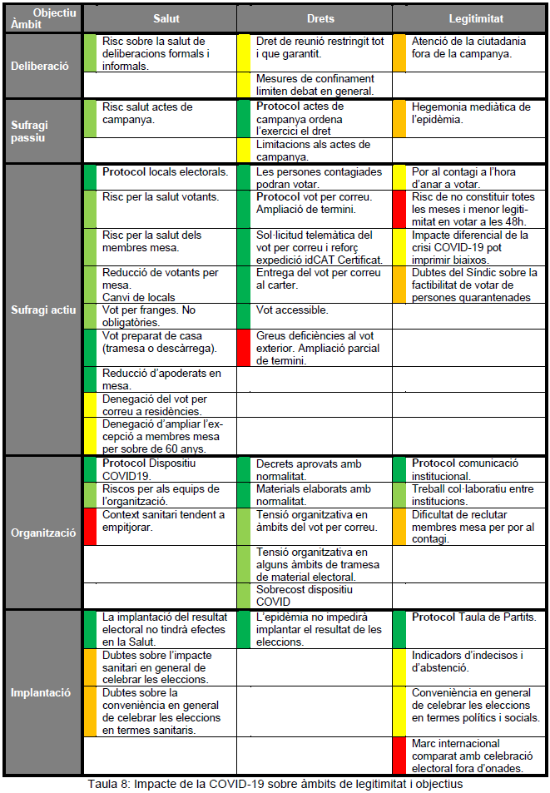
Los escenarios
Impacto esperado de la COVID-19 sobre ámbitos de legitimidad y objetivos

Slide 50
Los escenarios
Impacto esperado de la COVID-19 sobre ámbitos de legitimidad y objetivos

Slide 51
Los escenarios
Impacto esperado de la COVID-19 sobre ámbitos de legitimidad y objetivos

Slide 52
Cuadro de mando, indicadores, umbrales
Escenarios de sanidad para las elecciones
Cuadro de mando de tareas y riesgos (situación al aplazar las elecciones)
Escenario | EPC21-Normal | EPC21-Nuevanormal | EPC21-Local | EPC21-Tramo4 | EPC21-Tramo3 | EPC21-Tramo2 | EPC21-Tramo1 | EPC21-Paro | EPC21-Cierre
Movilidad
Actividad social
Afectaciones electorales
Protocolo Elecciones COVID19
Progresión según
El valor de RT varia de forma significante y persistente
El número de hospitalizaciones varia de forma significante y persistente
Escenario Objetivo | Salud | Derechos | Legitimidad
Deliberación
Sufragio pasivo
Sufragio active
Operaciones
Implantación
Escenario Objetivo | Salud | Derechos | Legitimidad
Deliberación |  |  | Suspender
Sufragio pasivo
Sufragio active
 |  | Mantener
Operaciones
Implantación | Suspender |  | Suspender
Inspirado en: James, T.S. & Alihodzic, S. (2020). “When Is It Democratic to Postpone an Election? Elections During Natural Disasters, COVID-19, and Emergency Situations”.

Slide 53
Taller
Gestionar la complejidad

Slide 54
Identificar los ejes
Eje 1 | Eje 2 | Eje 3

Slide 55
Identificar los escenarios
Eje Escenario | Eje 1 | Eje 2 | Eje 3
Escenario 1
Escenario 2
Escenario 3
Escenario 4
Escenario 5

Slide 56
Concurrencia (efectiva) de actores

Slide 57
El Gobierno Abierto como paradigma
Transparencia y los datos abiertos
Todos los datos abiertos: salud, presupuesto, protocolos, procedimientos, actas de reuniones
Transparencia total: acuerdos, consensos, dudas, disensos, problemas
Participación
G2G, partidos políticos, ciudadanos
Escucha activa
Colaboración
Co-diseño
Co-gestión

Slide 58
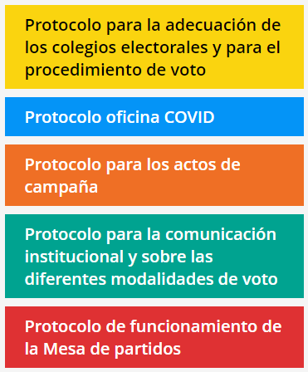
Transparencia como input (i)
De la transparencia como rendición de cuentas a la transparencia como variable endógena y herramientas para la autonomía

Slide 59
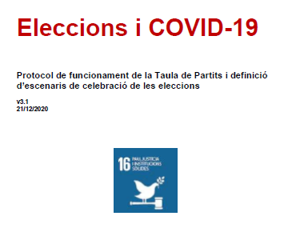
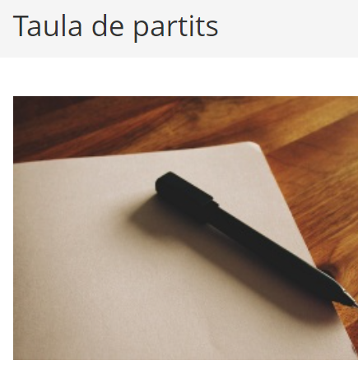
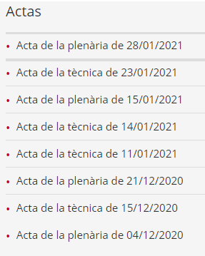
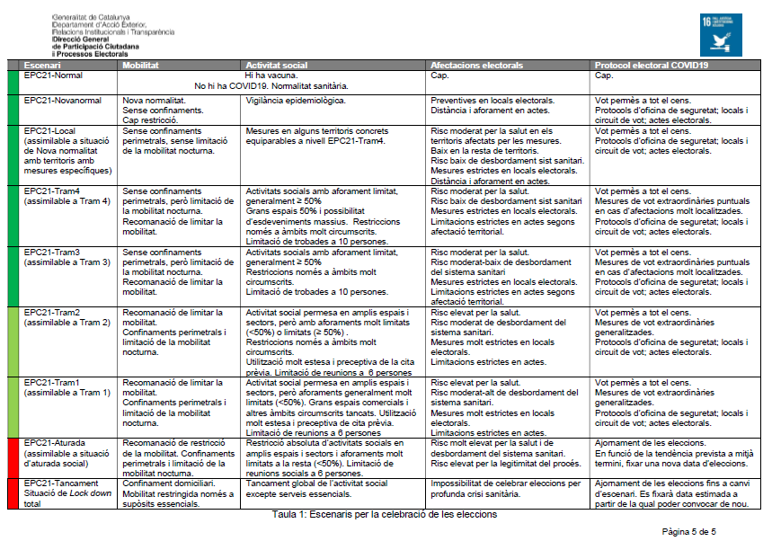
Transparencia como input (ii)
Mesa de partidos

Slide 60
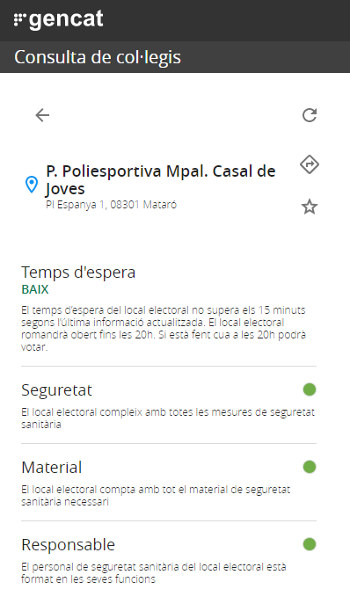
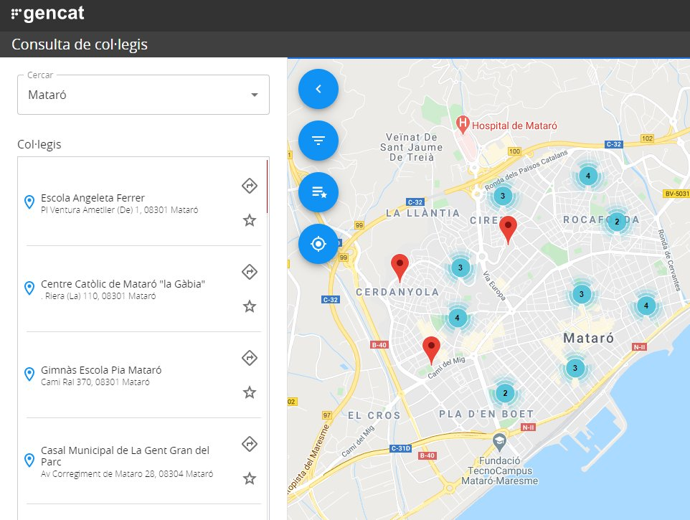
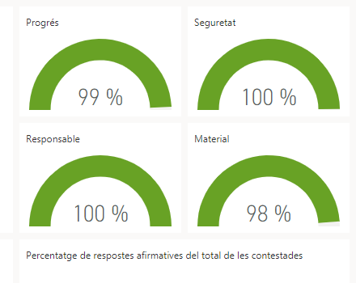
Transparencia como input (iii)

Slide 61
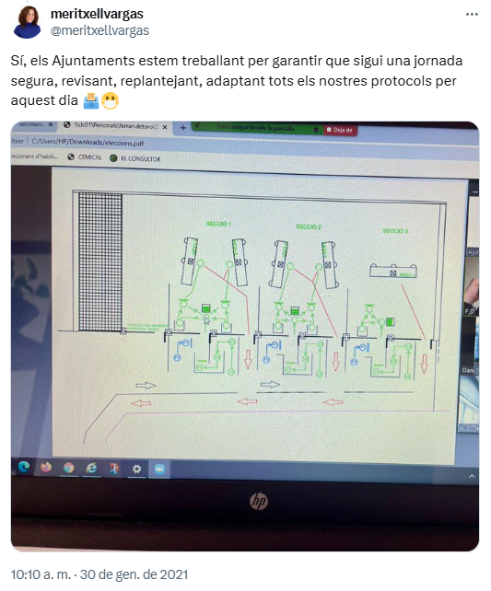
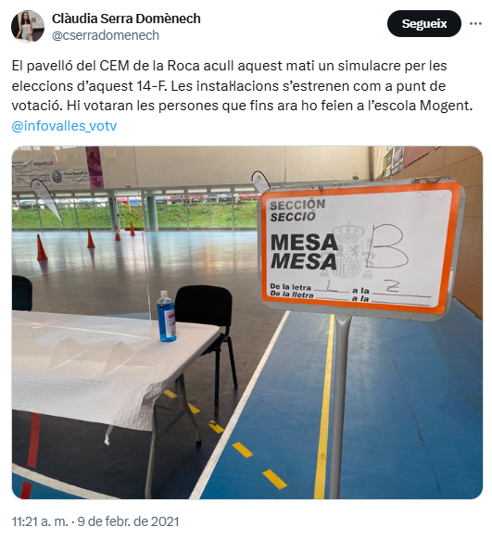
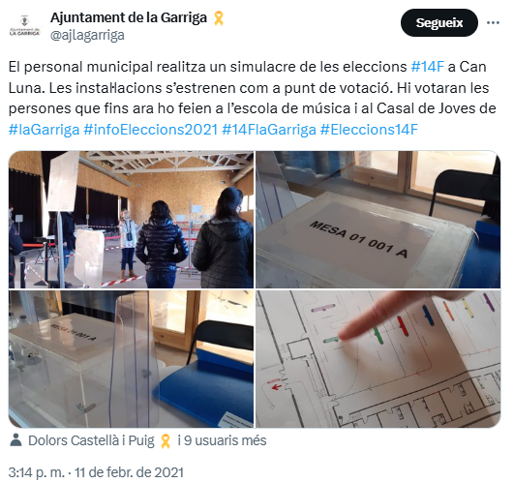
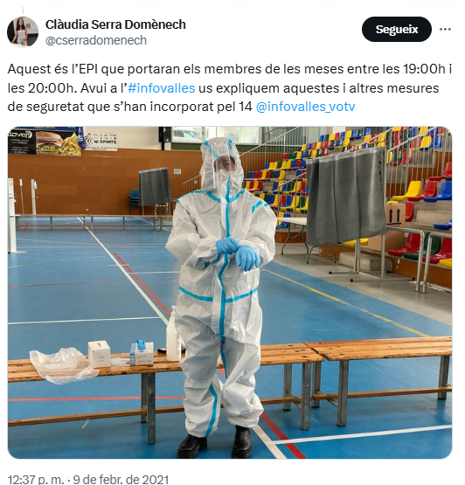
Transparencia como input (iv)
https://x.com/meritxellvargas/status/1355443294520680448
https://x.com/cserradomenech/status/1359085104459563012
https://x.com/ajlagarriga/status/1359868438655696898
https://x.com/cserradomenech/status/1359104024943984642

Slide 62
La Administración como plataforma (i)
La información como infraestructura
Abierta
En cantidad
De calidad
A tiempo y en tiempo real
Deliberación
Técnica: logística, legal/normativa, politológica/filosófica
Orientada a resultados: no especular, no reabrir debates
Tono
Empático
Asertivo
Notes:
62

Slide 63
La Administración como plataforma (ii)
Protocolos
Colegios electorales y procedimiento de voto
Dispositivo elecciones COVID y seguridad sanitaria
Mesa de Partidos y definición de escenarios de celebración de las elecciones
Comunicación institucional y sobre modalidades de voto
Actos de campaña
Herramientas por perfil: autonomía y empoderamiento
Votantes | Colegios electorales | Contagiados y discapacitados | Gente mayor
Administración local | Responsables COVID | Representantes de la Administración | Candidatos Medios

Slide 64
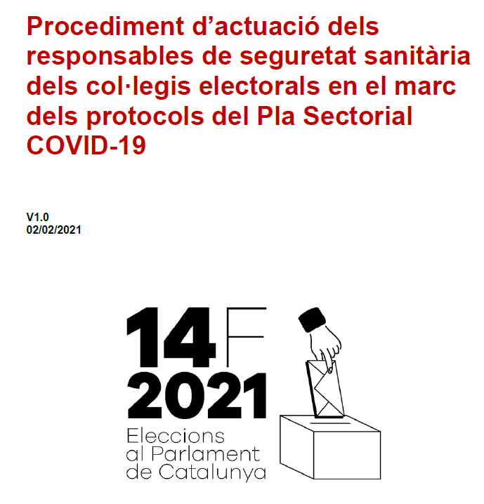
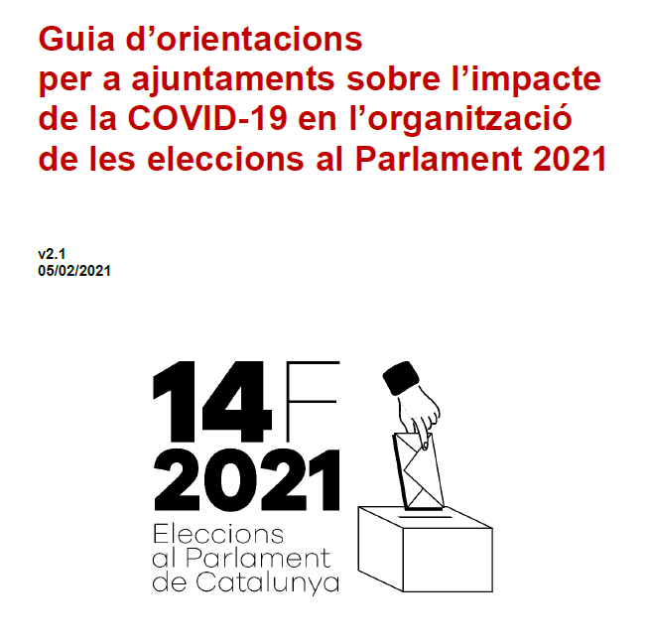
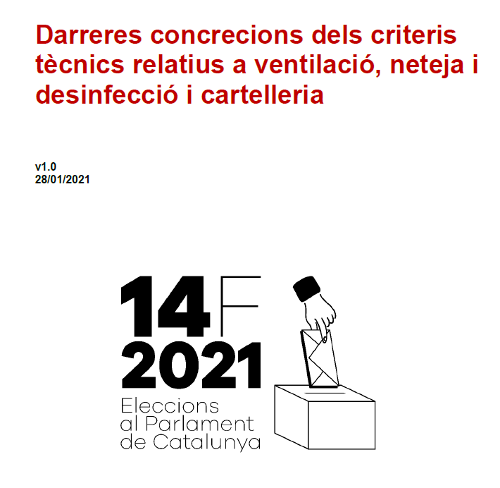
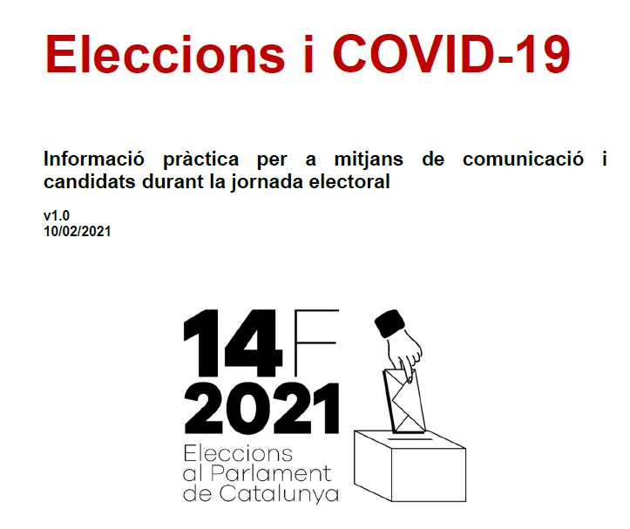
La Administración como plataforma (iii)

Slide 65
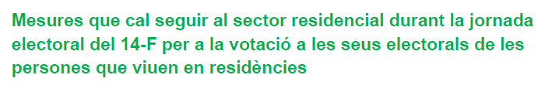
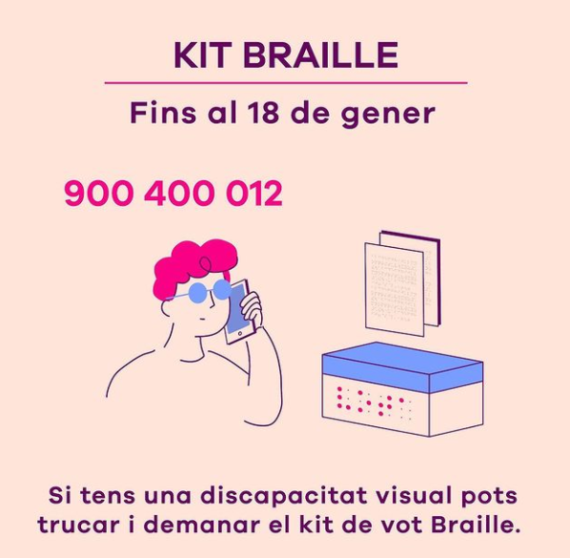


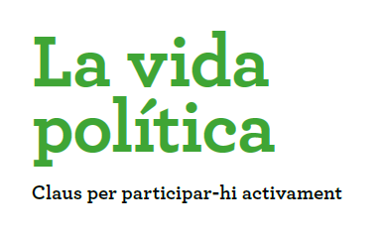

La Administración como plataforma (iv)
TAlent
Organització

Slide 66
Estrategia para una comunicación transmedia
La comunicación transmedia, por definición, no se puede planificar, pero se puede catalizar
Entes gubernamentales
Datos
Escucha activa
Información
Auditoria interna
Partidos
Conocimiento
Rendición de cuentas
Campaña institucional
Media
Actualización
Web oficial
Contra-desinformación
Expertos
Contraste
Twitter
Ciudadanos
Prescripción
Confianza
Personalización
Protocolos
Locales electorales
Desinterme-diación
Análisis
Ayuntamientos

Slide 67
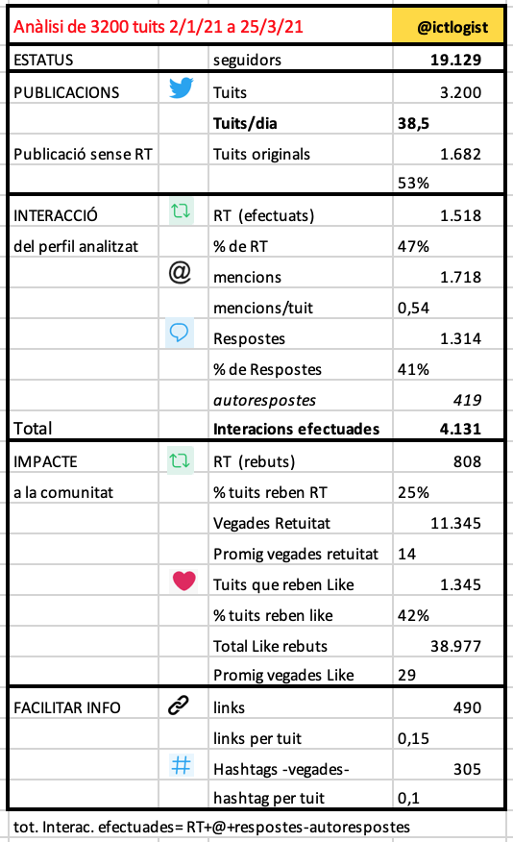
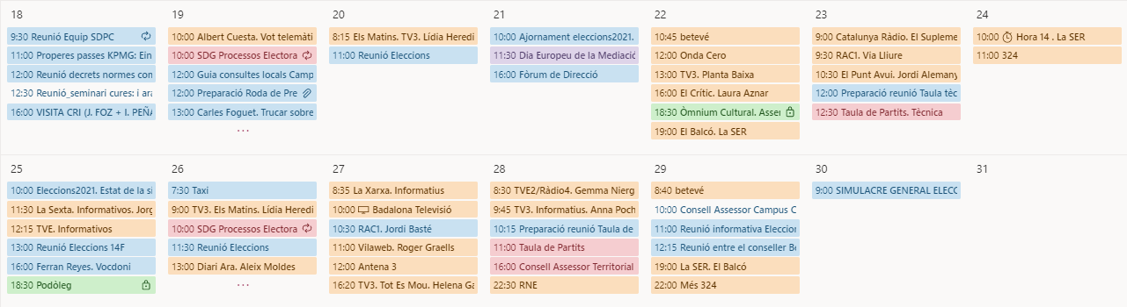
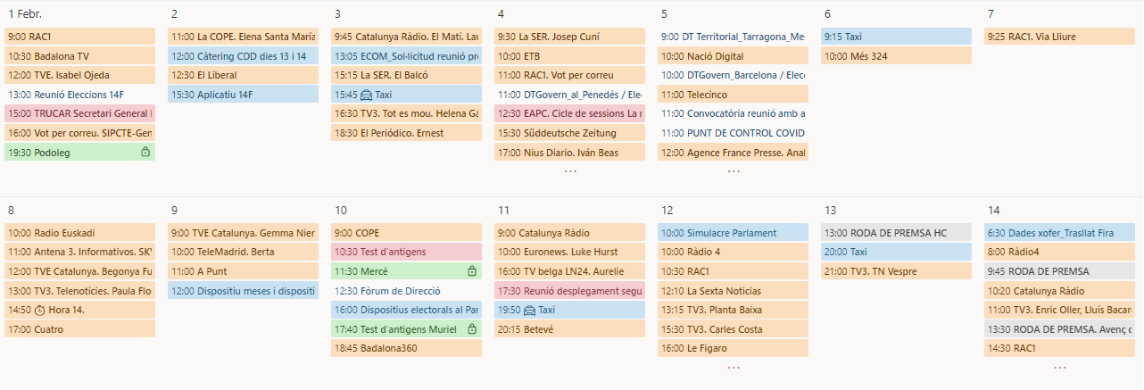
El núcleo de la comunicación transmedia
Una única fuente.
Múltiples medios.
Múltiples mensajes.
Difusión, prescripción, personalización.
Fuente: Pere Joan Mitjans
https://perejoanmitjans.wordpress.com/2021/04/07/ismael-pena-lopez-exemple-dinteraccio-social/

Slide 68
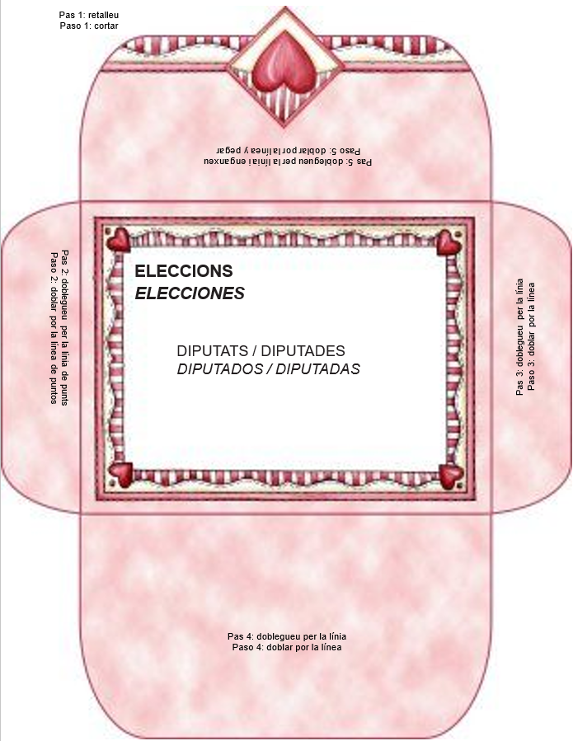
Proximidad, confianza, respuesta

Slide 69
El entorno como enemigo, el entorno como gobernanza
Fases importantes
Diseñar: ser abierto y colaborativo, nombrar y enmarcar bien
Implementar: trabajar el consenso, empoderar a los actores
Explicar: hacer pedagogía, proteger al equipo y al proyecto
Claves para la legitimidad
Planificar con (mucha) antelación, dominar el tema
Marcar el ritmo, el tono y el nivel (informativo, comunicativo)
Transparencia radical, convertirse en la autoridad
Anticiparse, ser rápido en avanzar temas y problemas, no dejar espacio para las dudas
Conseguir una situación aventajada, no dejar espacio a la desinformación

Slide 70
Mejorar la demanda
Nuevos perfiles y funciones:
La experiencia de la Escuela de Administración Pública de Catalunya

Slide 71
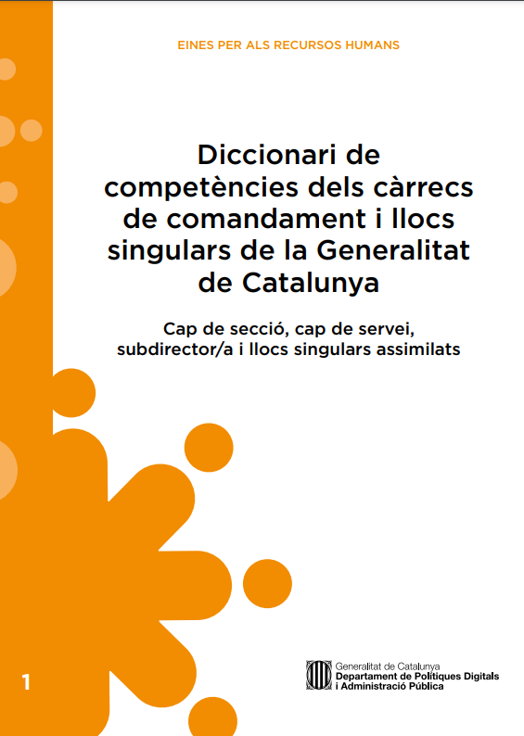

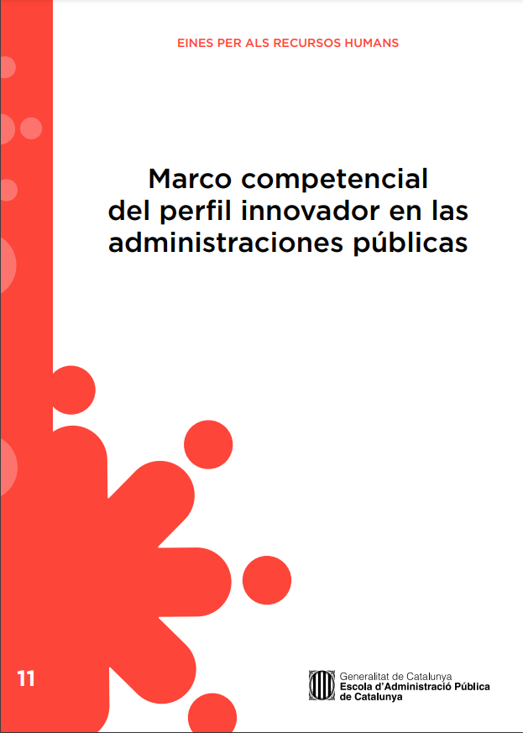
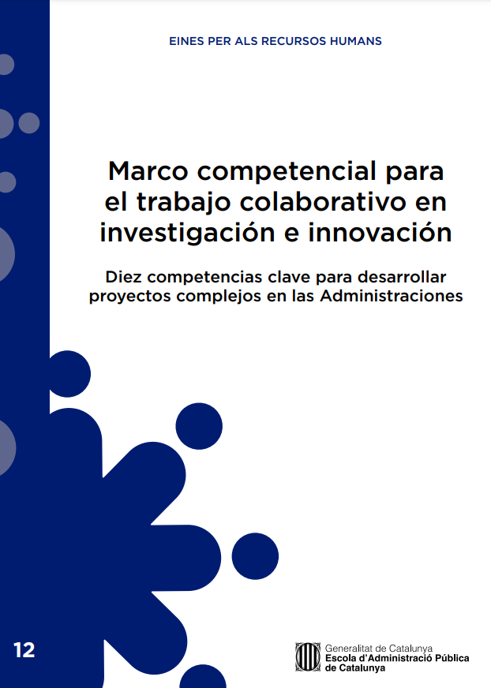
Nuevos marcos competenciales en la Administración
2009/2020
2018
2020
2022

Slide 72
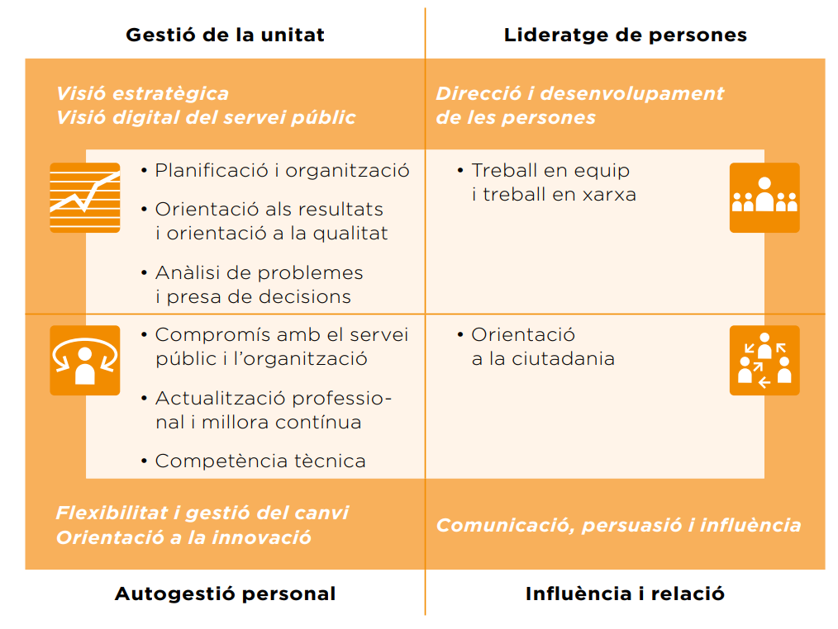
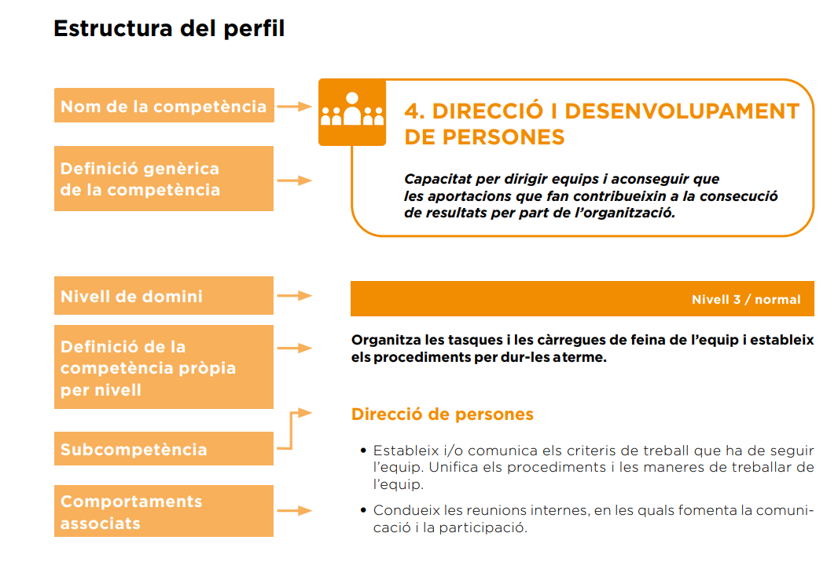
Diccionario de competencias de mandos y dirección

Slide 73

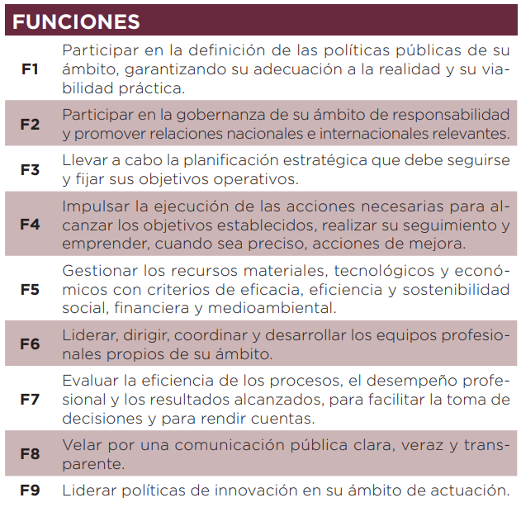
Marco profesional de la función directiva en la Administración

Slide 74

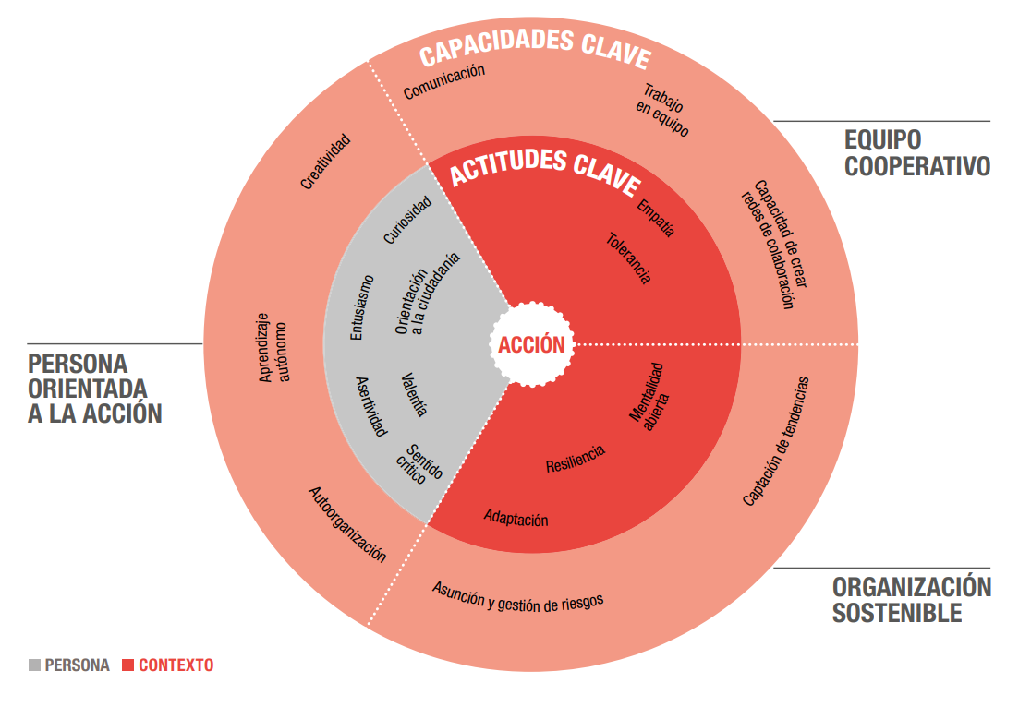
Marco de capacidades del perfil innovador en la Administración

Slide 75
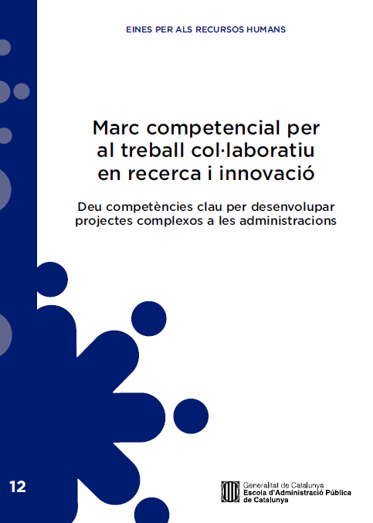
Marco competencial para el Trabajo colaborativo en investigación e innovación
VISIÓN
HOLÍSTICA
COMPETENCIAS PERSONALES
Visión estratégica
Flexibilidad y adaptabilidad
COMPETENCIAS FUNCIONALES
Comunicación
Planificación
Orientación al bien común
Orientación a resultados
COMPETENCIAS RELACIONALES
Trabajo en equipo y en red
Liderazgo
Gestión positiva de conflictos
Pensamiento sistémico y crítico
ORIENTACIÓN A LA TRANSFORMACIÓN
COLABORACIÓN RADICAL

Slide 76
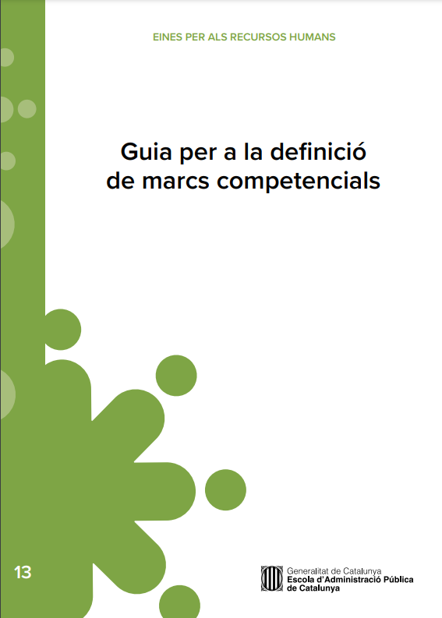
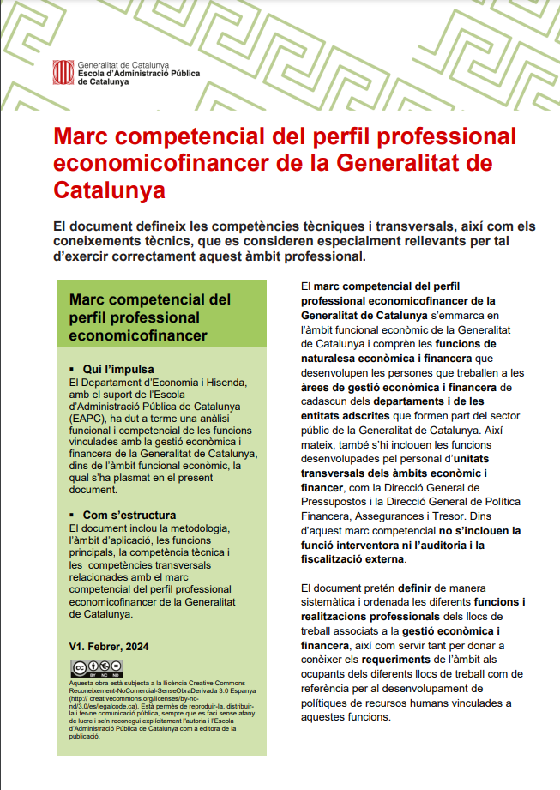

Nuevos marcos competenciales en la Administración: especialización
2024
2024
2024

Slide 77





Modelo de Aprendizaje y Desarrollo de la EAPC
ÁREAS DE CONOCIMIENTO
ESTRATEGIAS DE APRENDIZAJE Y DESARROLLO
PERFILES PROFESIONALES
MARCOS COMPETENCIALES
INTEGRIDAD
DIGITALIZACIÓN
INNOVACIÓN
EMPODERADOR
COMPETENCIAL
EXPERIENCIAL
SOCIAL
TRANSFORMADOR
PRINCIPIOS RECTORES
ATRIBUTOS BÁSICOS DEL MODELO
NIVELES
ADQUISICIÓN
Aprendizaje autónomo y conocimiento abierto
APLICACIÓN
Competencias profesionales y aprendizaje colaborativo
TRANSFORMACIÓN
Investigación y aprendizaje basado en retos
CAPAS
APRENDIBILIDAD
Comprender
Aprender a aprender | Mentalidad de crecimiento | Interrogación e investigación
Acciones y recursos de autoaprendizaje | Formación personalizada e itinerarios de aprendizaje | Ideación, prototipado, pilotado y validación
ACCIONES E
INSTRUMENTOS
Poder
ENTORNO
Hacer
Acceso a redes de personas expertas | Proyectos y desarrollo profesional | Generación de nuevo conocimiento en red
Notes:
77

Slide 78
Desarrollo Directivo, Investigación e Innovación
NIVEL 1 - ADQUISICIÓN
Aprendizaje autónomo y conocimiento abierto
NIVEL 2 - APLICACIÓN
Competencias profesionales y aprendizaje colaborativo
NIVEL 3 - TRANSFORMACIÓN
Investigación y aprendizaje basado en retos
Formación directiva
y mandos
Innovación
Investigación
Máster en Dirección Pública
Plan para el Desarrollo de la cultura de la innovación
Investigación colaborativa
Mercado de retos
Postgrado en Dirección y Gestión Públicas
Premios
Alfons Ortuño
Repositorio de trabajos de investigación
Plan de desarrollo directivo
Publicaciones de innovación
Publicaciones académicas
Trabajo colaborativo
Comunidad de innovación
Laboratorio de Innovación Pública
Servicio de asesoría estratégica
Programa de mentoría

Slide 79
Papel de la Administración en el ecosistema investigador
Cambio de paradigma función pública
Competencias de investigación e innovación en la Administración
Impulsar la transformación, orientar hacia el impacto
Contribuir a elaborar la Teoría del Cambio
Participar en el diseño de la investigación
Incorporar la evaluación en el ciclo integral de la política pública
Contribuir a vertebrar la demanda de investigación
Fomentar ciencia aplicada, con compromiso y de impacto
Identificar retos y actores y facilitar espacios de concurrencia
Promover experimentación, prototipado, réplica, escalado, estandarización, adopción e institucionalización

Slide 80
Satisfacer la demanda Cambios estructurales en las organizaciones públicas

Slide 81
Nueva Gobernanza pública en la práctica
Personas
Tareas
calidad en la decisión
calidad en LA gestión
Misión, buen gobierno
Gobernanza comunitaria
Diseño democrático
Interseccionalidad
Concurrencia, actores
Sistemas, retos, sentido
Escenarios, Teoría del Cambio
Investigación, innovación Objetivos, proyectos, impacto
Macro
organización
Gobernanza
Red, conectado
Inteligencia colectiva
Instancia, colaboración
Ciudadanos/clientes, respuesta
Dinámica, mañana
Horizontal, co-gestión
Institución como plataforma
Portafolios
Eficacia, eficiencia
Meso
Talento
PROCESOS
Planificación, gestión integral
Competencias, funciones
Desarrollo, dirección
Incentivos, evaluación
Ámbito informal, on time
Tecnología, digitalización
Dato, interoperabilidad, abierto
Laboratorios, experimentación
Ingeniería de procesos
Micro
Notes:
81

Slide 82
Mañana: Calidad democrática
Calidad democrática
Calidad democrática
Deliberación
Espacio de creación
Ordenar la conversación
Gobernanza comunitaria
Co-producción
Diseño democrático
Interseccionalidad
Calidad democrática
Calidad democrática
Comunidad
Facilitar, dinamizar,
articular, vertebrar
Transparencia, colaboración
Ágoras
Amplificar voces
Participación, facilitar interacción
Legitimar a todos los actores
Notes:
82

Slide 83
Mañana: Calidad en la gestión
Calidad en la
Calidad en la
Centrados en el dato
Como infraestructura
Información, conocimiento
Mapa de actores
Identificar actores y sus relaciones
Mapear los sistemas
Calidad en la
Calidad en la
Prospectiva
Avanzar escenarios posibles
Nombrado y enmarcado
Diagnósticos de consenso
Teoría del cambio
Orientados al impacto
Mapa de efectos e impactos
Proyectos orientados a misiones
Diseño por portafolios
Notes:
83

Slide 84
Mañana: Organización
Organización
Organización
Construir red
Diseño centralizado,
ejecución distribuida
Códigos, canales, protocolos Equidad, neutralidad, garantías
Herramientas de coordinación
Metodología, procesos, protocolos, seguimiento evaluación
Organización
Organización
Infraestructuras abiertas
Datos, información, tecnología
Gestión del conocimiento
Dar contexto,
Aportar recursos
Notes:
84

Slide 85
Mañana: Gobernanza
GOBERNANZA
GOBERNANZA
Unidad de estrategia
Diferenciar estrategia
y operativa
Unidad Gestión del cambio
Asignar recursos para el cambio: equipos, calendario, presupuesto
GOBERNANZA
GOBERNANZA
Unidad Análisis
y prospectiva Asignar responsabilidades en la reflexión, el “pensar”
Planificación
del cambio
Calendario, fases
Umbrales, KPI
Notes:
85

Slide 86
Mañana: Procesos
Procesos
Procesos
Infraestructuras de colaboración
Basadas en datos, proyectos, objetivos
Proveer plataformas
En lugar de diseñar sistemas
Laboratorios, experimentación
Procesos
Procesos
Modularidad
Flexibilidad, agilidad
Co-diseñar, prototipar, pilotar
Itinerario ciudadano
D3R
Digitalización
Reducir, reutilizar, reciclar recursos
Notes:
86

Slide 87
Mañana: Talento
Talento
Talento
Estrategia
Funciones, perfiles, competencias
Visión integral
Reclutamiento, selección
Desarrollo
Aprendizaje
Talento
Talento
Competencias soft
Planificación, dirección
Carrera vertical
Incentivos
Identidad participativa
Trabajo por objetivos, proyectos
Evaluación de desempeño
Notes:
87

Slide 88
Bibliografía

Slide 89
Bibliografía ( y ): Nueva Gobernanza Pública
Bryson, J.M., Crosby, B.C. & Bloomberg, L. (2014). “Public Value Governance: Moving Beyond Traditional Public Administration and the New Public Management”. A Public Administration Review, 74 (1), 445-456. Indianapolis: Wiley.
Denhardt, R.B. & Denhardt, J.V. (2000). “The New Public Service: Serving Rather Than Steering”. A Public Administration Review, 60 (6), 549-559. Indianapolis: Wiley.
European Commission & Mazzucato, M. (2018). Mission-oriented research & innovation in the European Union – A problem-solving approach to fuel innovation-led growth. Brussels: Publications Office of the European Union.
Fernández Sirera, T. (2018). “El repte d’articular des de l’Administració pública projectes d’innovació social”. A EAPC blog, 3 de juliol de 2018. Barcelona: Escola d'Administració Pública de Catalunya
Hill, D. (2022). Designing missions. Mission-oriented innovation in Sweden— A practice guide by Vinnova. Stockholm: Vinnova
Notes:
89

Slide 90
Bibliografía (ii): Nueva Gobernanza Pública
Krogh, A.H. & Triantafillou, P. (2024). “Developing New Public Governance as a public management reform model”. A Public Management Review, 26 (10), 3040–3056. London: Routledge.
Mazzucato, M. & Ryan-Collins, J. (2022). “Putting value creation back into “public value”: from market-fixing to market-shaping”. A Journal of Economic Policy Reform, 25 (4), 345-360. Abingdon: Taylor & Francis.
Osborne, S.P. (Ed.) (2010). The New Public Governance? Emerging perspectives on the theory and practice of public governance. London: Routledge.
Torfing, J. & Triantafillou, P. (2013). “What’s in a Name? Grasping New Public Governance as a Political-Administrative System”. A International Review of Public Administration, 18 (2), 9-25. Abingdon: Taylor & Francis.
Notes:
90

Slide 91
Bibliografía (iii): Del autor
Peña-López, I. (2025). Nueva Gobernanza Pública aplicada: un modelo de caja de herramientas para la política pública en tiempos de incertidumbre y complejidad. 4º Congreso de Economía y Empresa de Catalunya 2025. Barcelona: Col·legi d'Economistes de Catalunya
Peña-López, I. (2025). “Resolución de problemas retorcidos mediante aproximaciones de Gobierno Abierto. El caso de las Elecciones al Parlament de Catalunya durante la pandemia de COVID19”. A Cruz-Rubio, C.N. & Ramírez Alujas, Á.V. (Eds.), ¿Se cumplió la promesa del Gobierno Abierto?: Balance de una década, aprendizajes y desafíos de futuro en Iberoamérica, 225-255. Madrid: INAP
Peña-López, I. (2020). “El ecosistema de gobernanza pública: las instituciones como infraestructuras abiertas para la toma de decisiones colectivas”. A Reniu i Vilamala, J.M. & Meseguer, J.V. (Eds.), ¿Política confinada? Nuevas tecnologías y toma de decisiones en un contexto de pandemia, Capítulo 2, 53-71. Cizur Menor: Thompson-Reuters/Aranzadi.
Peña-López, I. (2019). “L’Estat com a plataforma: la participació ciutadana per la preservació de l’Estat com a bé comú”. A Nota d'Economia, 105, 193-208. Barcelona: Generalitat de Catalunya.
Peña-López, I. (2018). “Fomento de la participación democrática no formal e informal. De la democracia de masas a las redes de la democracia”. A Laboratorio de Aragón Gobierno Abierto (Ed.), Abrir instituciones desde dentro. Hacking Inside Black Book, Capítulo 11, 113-124. Zaragoza: LAAAB, Gobierno de Aragón.
Notes:
91

Slide 92


¡Gracias!
Para citar esta obra:
Peña-López, I. (2026). Ciencia ciudadana: el papel de la Administración en la articulación de la demanda de investigación. Programa formativo de ciencia ciudadana 2026, 23/01/2026. Granada: Medialab UGR Universidad de Granada
https://w.ictlogy.net/6070
Para contactar con el autor:
http://contacto.ictlogy.net
Toda la información presentada en este documento se encuentra bajo una Licencia Creative Commons del tipo
Reconocimiento - No Comercial
Para más información visite
http://creativecommons.org/licenses/by-nc-nd/2.5/

